Slide 1
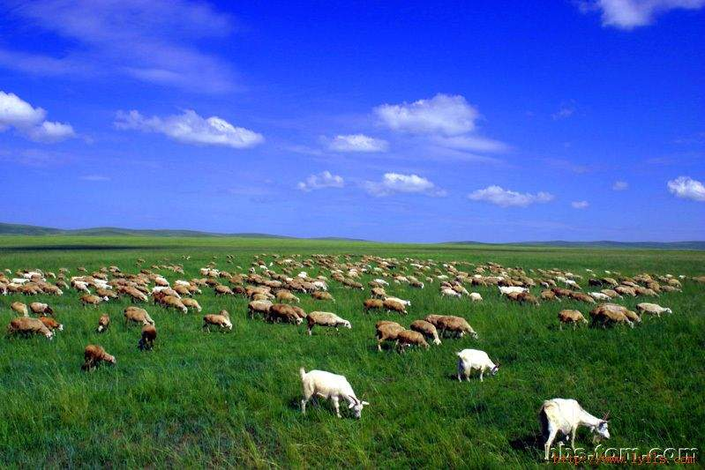


Slide 2
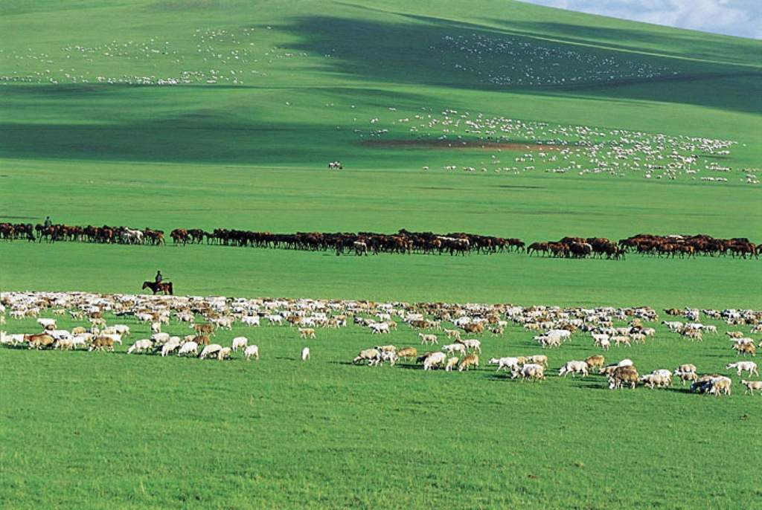

Slide 3
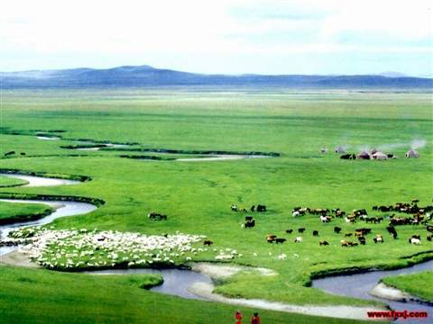

Slide 4
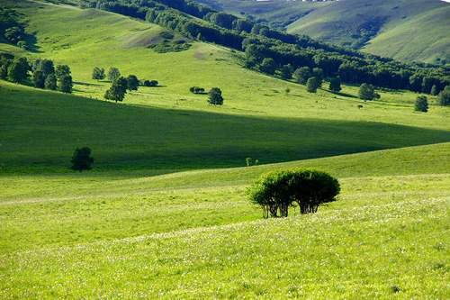
春天来了，万象更新，到处一片欣欣向荣的景象。我们学过《春笋》《小池塘》《春到梅花山》之后，知道农村的池塘美了，梅花山梅花盛开了。 小朋友们，今天，我们再到草原去看看，那里春天的早晨怎么样呢？学习这篇课文就知道答案了。

Slide 5
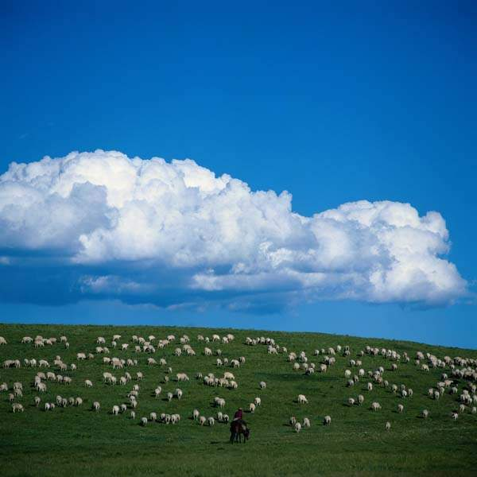

Slide 6
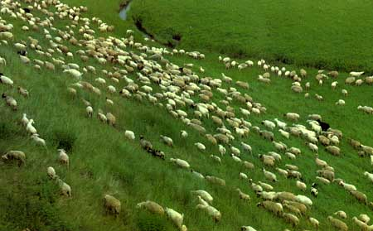

Slide 7
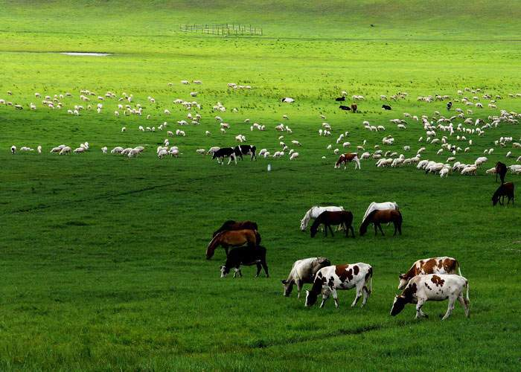

Slide 8
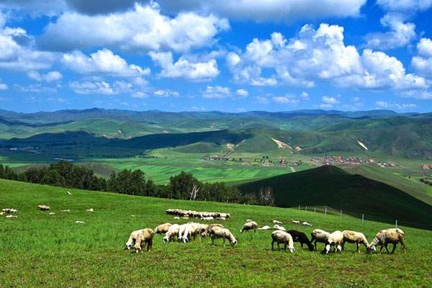

Slide 9
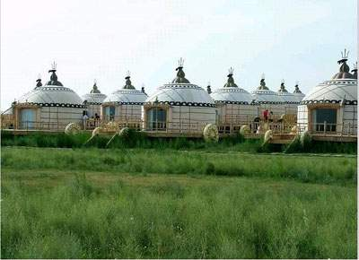

Slide 10
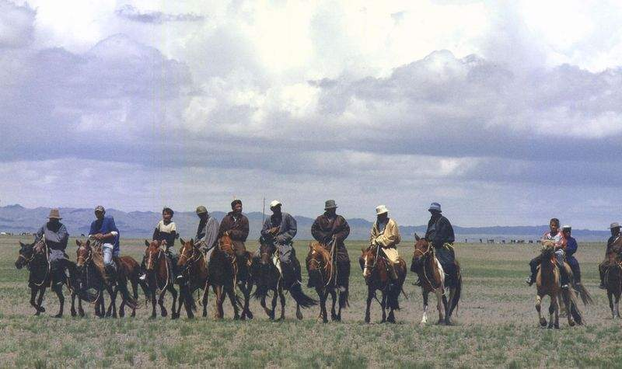

Slide 11
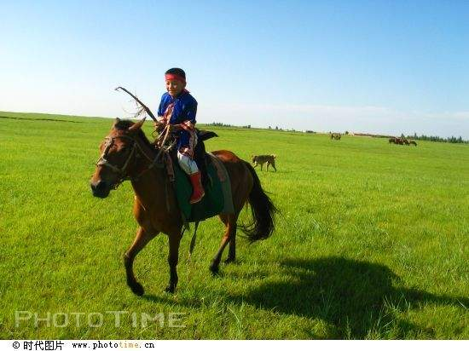

Slide 12
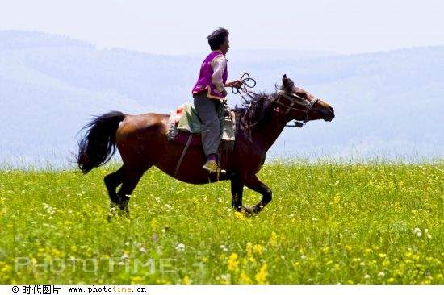

Slide 13
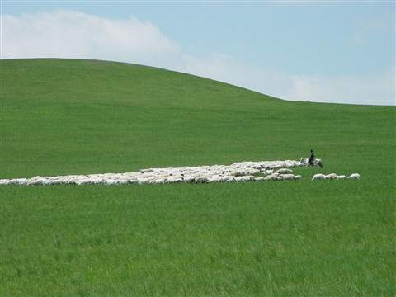
yuán
草原

Slide 14
yuán chen
5、草原的早晨

Slide 15
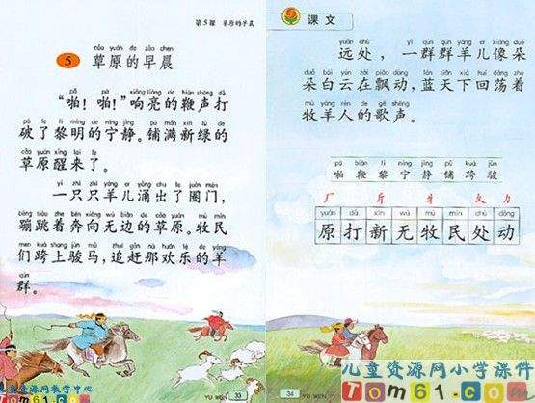

Slide 16

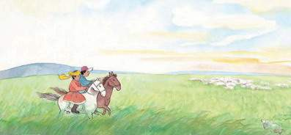
词语朋友
dǎ pò nínɡ jìnɡ
打破 宁静
biān lí
鞭声 黎明
pū mǎn xīn
铺满 新绿

Slide 17

“啪！啪！” 响亮的鞭声打破了黎明的宁静。铺满新绿的草原醒来了。

Slide 18
wú mù mín
无边 牧 民
kuà jùn
跨上 骏马
juàn qún
圈门 羊群

Slide 19
一只只羊儿涌出了圈门，蹦跳着奔向无边的草原。牧民们跨上骏马，赶着那欢乐的羊群。

Slide 20
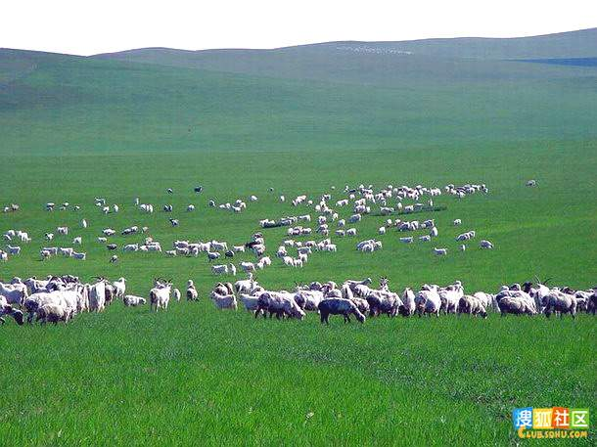
一只只羊儿涌出了圈门，
蹦跳着奔向无边的草原。

Slide 21
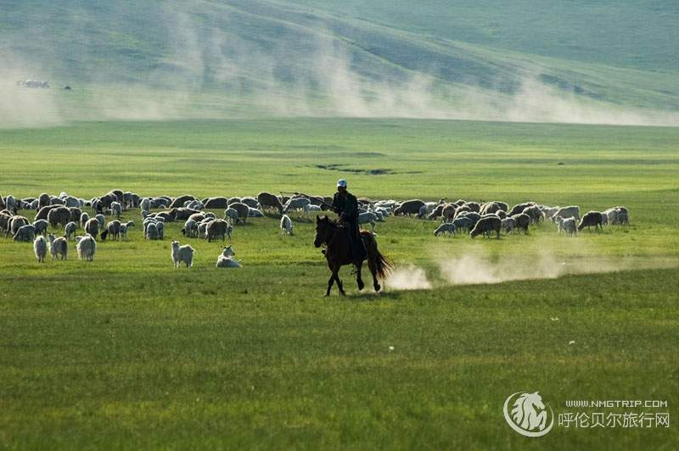
牧民们跨上骏马，
赶着那欢乐的羊群。

Slide 22
一只只羊儿涌出了圈门，蹦跳着奔向无边的草原。牧民们跨上骏马，赶着那欢乐的羊群。

Slide 23
词语朋友
yuǎn chù piāo dònɡ dàng
远处 飘动 回荡

Slide 24
远处，一群群羊儿像朵朵白云在飘动，蓝天下回荡着牧羊人的歌声。

Slide 25

黎明
宁静
黎明的宁静

Slide 26
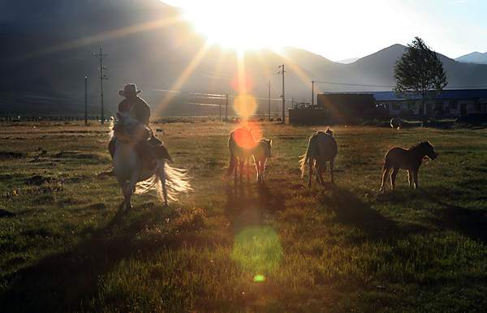
“啪！啪！”响亮的鞭声打破了黎明的宁静。

Slide 27
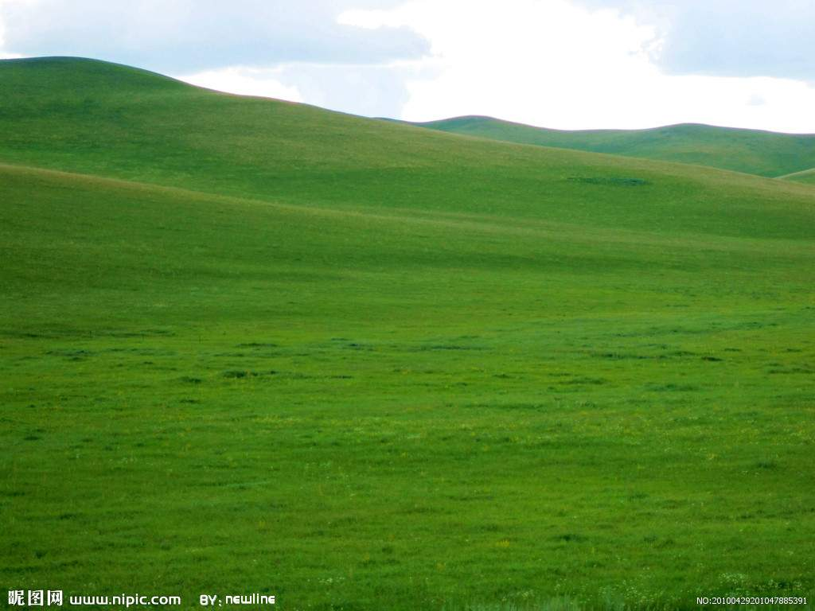
铺满新绿
铺满新绿的草原醒来了 。

Slide 28
我会认
yuán
dǎ
nínɡ
yánɡ
mén
原
打
宁
羊
门
平原
草原
打击
打开
宁静
安宁
山羊
羊角
开门
关门

Slide 29
我会认
wú
mù
mín
chù
dònɡ
无
牧
民
处
动
无声 牧场 人民 到处 运动
无人 牧民 公民 远处 打动

Slide 30
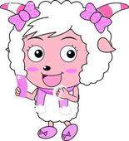
biān
鞭
lí
黎
jìng
静
pū
铺
xīn
新
kuà
跨
jùn
骏

